Slide 1

인사시스템 구축
스토리보드
(프로그램 Spec)
버전 1.0
2012.10.15
승 인 사 항
 | 성명 / 직급 | 일자 | 서명
작성자 | 최명자 / 부장 | 2012.10.15
검토자
승인자
고객

Slide 2
프로젝트 | 인사시스템 구축 | 문서번호 | IW2115
문서명 | 스토리보드 – 프로그램명세서 | 버전 | 1.0
문서 이력
버전 | 제/개정 내용 | 작성일 | 작성자 | 승인자 | 시행일
1.0 | 초안 | 2012.10.15 | 최명자

Slide 3
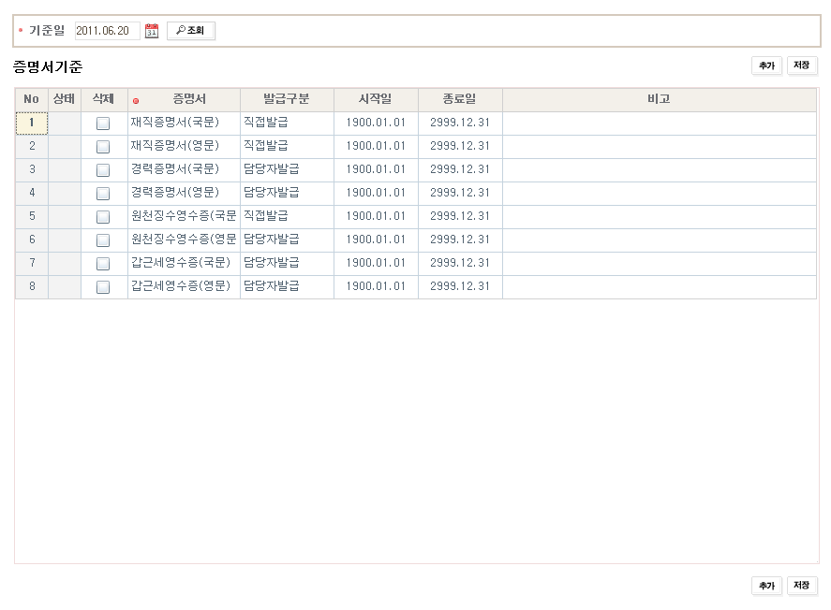
CTF_010
발급기준관리
1) 주요항목 :
2) 요구사항 :

Slide 4
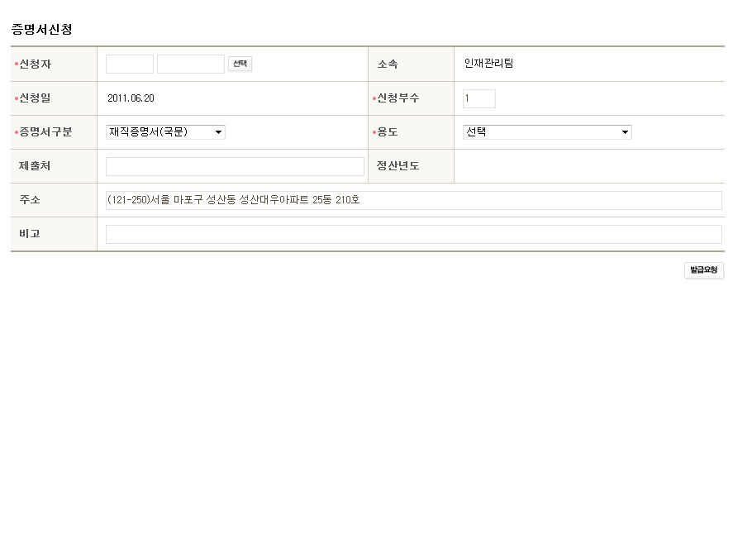
CTF_100
증명서신청
재직증명서(국문)
재직증명서(영문)
원천징수영수증(국문)
원천징수영수증(영문)
갑근세납세필증명서(국문)
갑근세납세필증명서(영문)
1) 주요항목 :
2) 요구사항 :

Slide 5
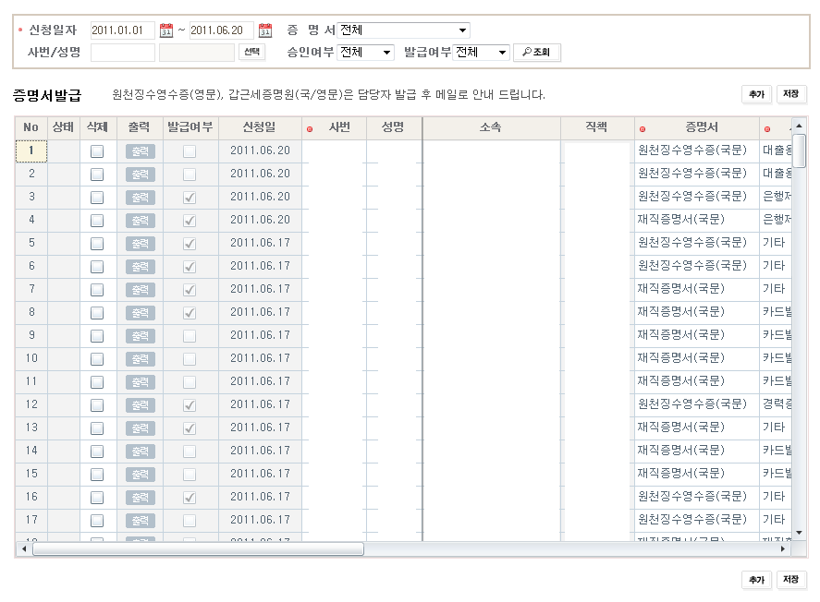
CTF_110
증명서발급현황
1) 주요항목 :
2) 요구사항 :

Slide 6
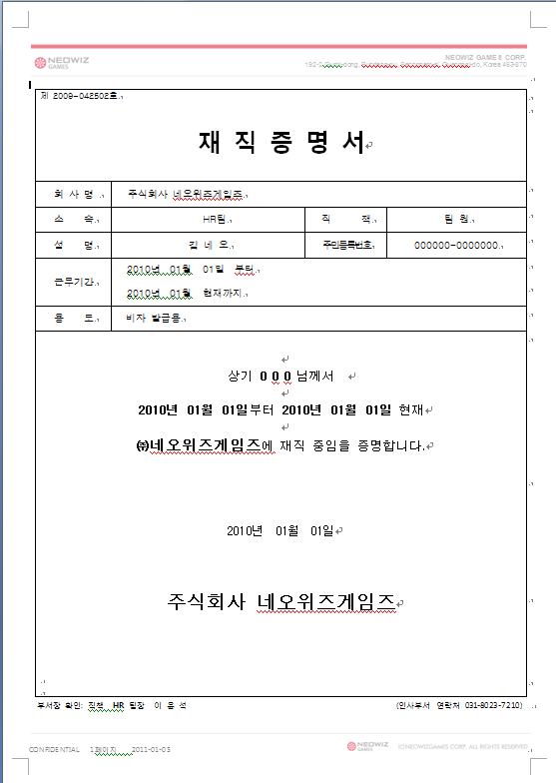
CTF_110
증명서
1) 주요항목 :
2) 요구사항 :

Slide 7
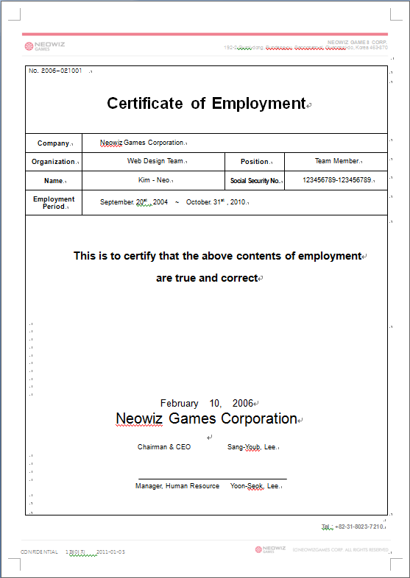
CTF_110
증명서
1) 주요항목 :
2) 요구사항 :

Slide 8
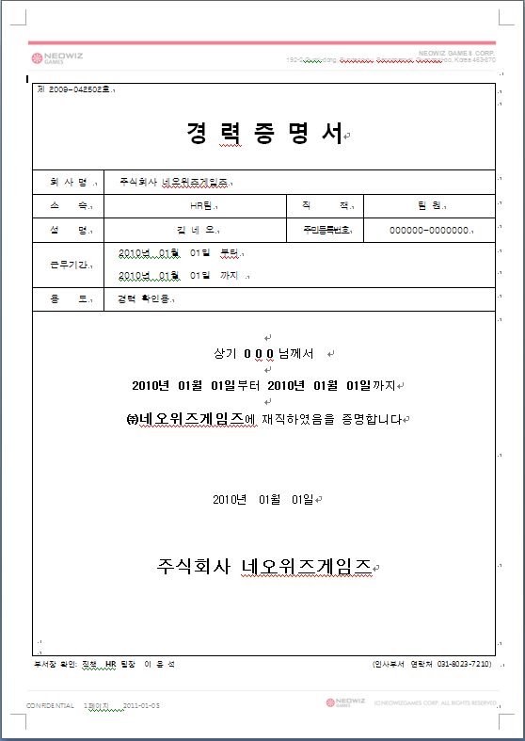
CTF_110
증명서
1) 주요항목:
2) 요구사항 :

Slide 9

CTF_110
증명서
1) 주요항목:
2) 요구사항 :

